Slide 1

আজকের ক্লাসে সবাইকে ফুলের শুভেচ্ছা

Slide 2


পরিচিতি
রহিমা বেগম
কম্পিউটার শিক্ষক
রসুলপূর উচ্চ বিদ্যালয়
E-mail: rahimar17@gmail.com
ভৈরব, কিশোরগঞ্জ
শ্রেনিঃ ৯ম
বিষয়ঃ তথ্য ও যোগাযোগ প্রযুক্তি
পাঠঃ ৩ অধ্যায়
সময়ঃ 50 মিনিট

Slide 3

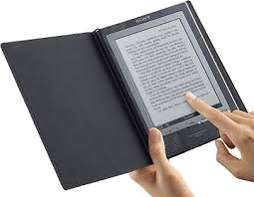
বই দু’টির মধ্যে কীধরণের পার্থক্য দেখতে পাচ্ছ?

Slide 4
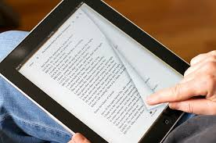
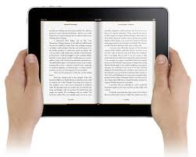
যে বই গুলো সাধারণত কাগজে মুদ্রিত নয় তাদেরকে কী বই বলে?
ই-বুক

Slide 5
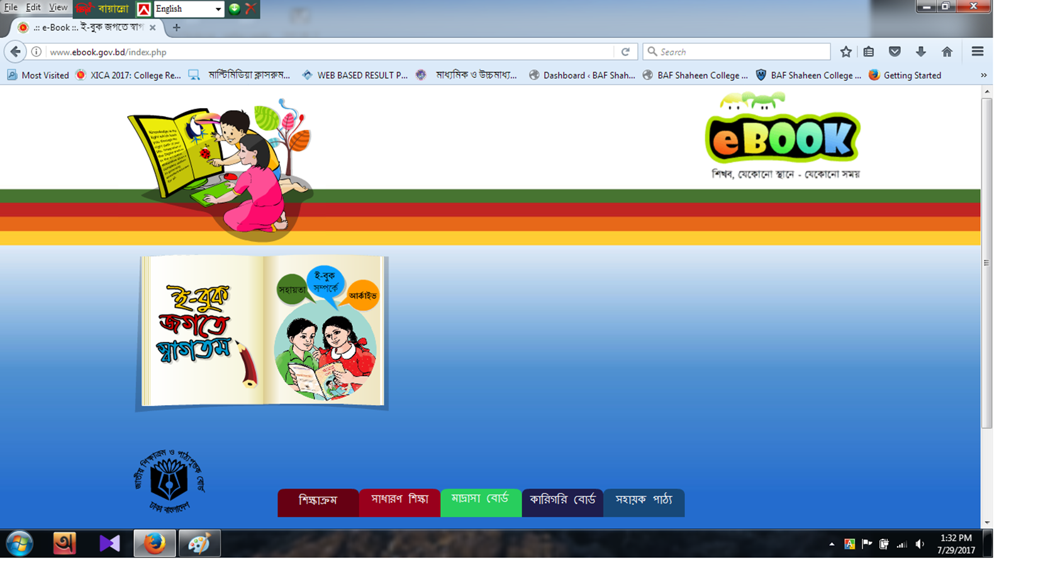
আমাদের আজকের পাঠ
ই-বুক

Slide 6
শিখনফল
এই পাঠ শেষে শিক্ষার্থীরা ...
ই-বুক কী বলতে পারবে।
ই-বুক এর প্রকারভেদ বর্ণনা করতে পারবে।
বিভিন্ন প্রকার ই-বুক ব্যাখ্যা করতে পারবে

Slide 7



ই-বুক কী ?
ই-বুক বা ইলেকট্রনিক বুক হলো মুদ্রিত বইয়ের ইলেকট্রনিক রূপ। ইলেকট্রনিক মাধ্যম দ্বারা প্রকাশিত বইকে ই-বুক বলে।
ই-বুক এর সাথে এখন শব্দ ও অ্যানিমেশন জুড়ে দেওয়া যায়।

Slide 8


একক কাজ
ই-বুক কী?

Slide 9
চল, আমরা সবাই ভিডিও টি ভাল করে দেখি এবং বোঝার চেষ্টা করি।

Slide 10

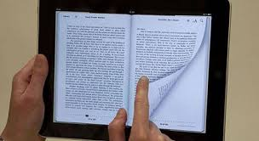
জোড়ায় কাজ
উক্ত ভিডিও ক্লিপ এর আলোকে-------------
কাগজে মুদ্রিত বই আর ই-বই এর মধ্যে কী ধরণের পার্থক্য তোমরা লক্ষ করলে , তা চিন্তা করে তোমাদের খাতায় লিপিবদ্ধ করে দেখাও।

Slide 11
ই-বুকের প্রকার ভেদ সমূহ
ই-বুক কত প্রকার?
পিডিএফ
এইচটিএমএল
অ্যাপস
ইপাব
স্মার্ট
ই-বুক
ই-বুক সাধারণত পাঁচ প্রকার

Slide 12

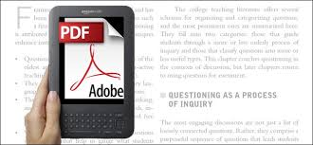
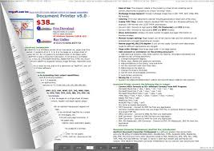
বিভিন্ন প্রকার ই-বুক এবং যেভাবে পড়া যায়।
মুদ্রিত বইয়ের মতই হুবুহু প্রতিলিপি। এগুলো মদ্রিত বইয়ের মতই। এগুলো সচরাচর পিডিএফ (পোর্টেবল ডকুমেন্ট ফরম্যাট) ফরম্যাট আকারে প্রকাশিত হয়ে থাকে।

Slide 13

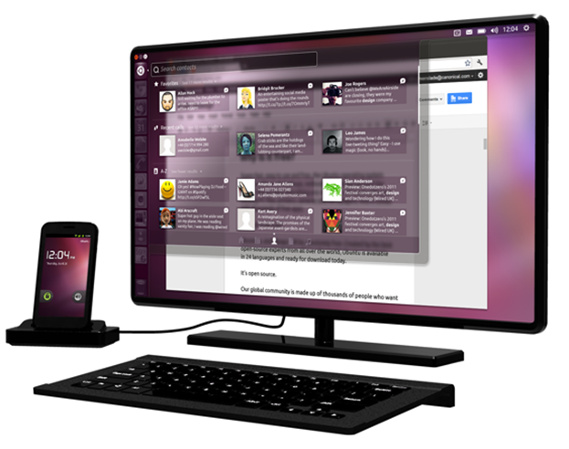
ই-বই গুলো সাধারণত কীভাবে পড়া যায়?
ল্যাপটপ বা কম্পিউটারে পড়া যায়।

Slide 14
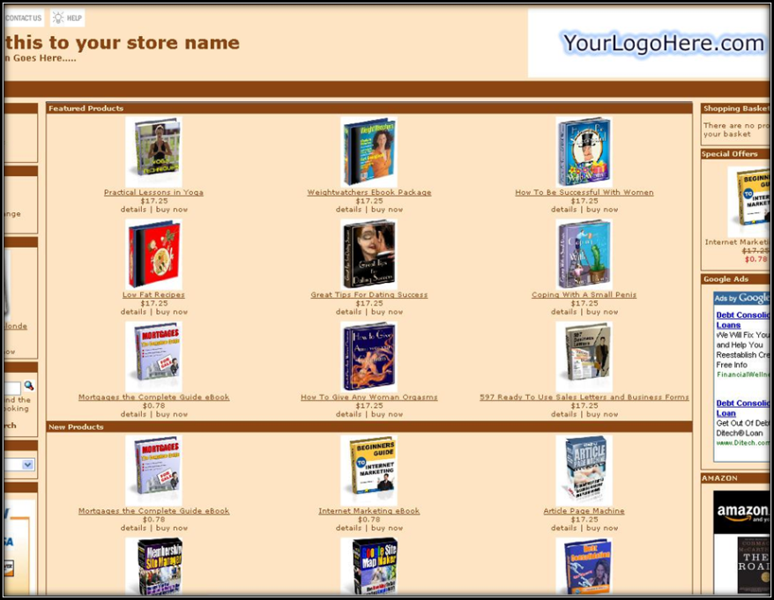

আরো যে ভাবে পড়া যায় ।
ই-বইগুলো কেবল অনলাইনে পড়া যায়। এগুলো সচরাচর HTML -এ প্রকাশিত। এগুলোকে বই-এর অয়েবসাইট বলা হয়।

Slide 15


আরো যেভাবে পড়া যায়।
এগুলো ই-পাব (EPUB) ফরম্যাটে প্রকাশিত।
মুদ্রিত বই-এর মতো কিন্তু কিছুটা বাড়তি সুবিধাসহ ই-বুক এগুলো বই-এর কন্টেন্ট ছাড়াও পাঠকের নোট লেখা, শব্দের অর্থ জানা ইত্যাদি সুবিধা থাকে।

Slide 16

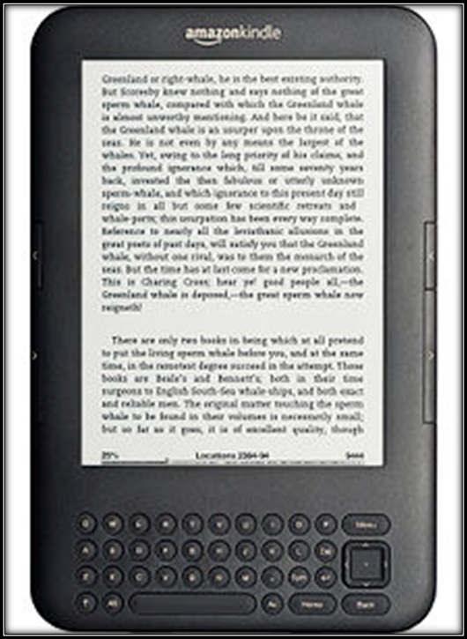
এই ধরনের বই গুলো অন্য আর কীভাবে পড়া যায়?
স্মার্ট ফোন
ই-বুক রিডার

Slide 17
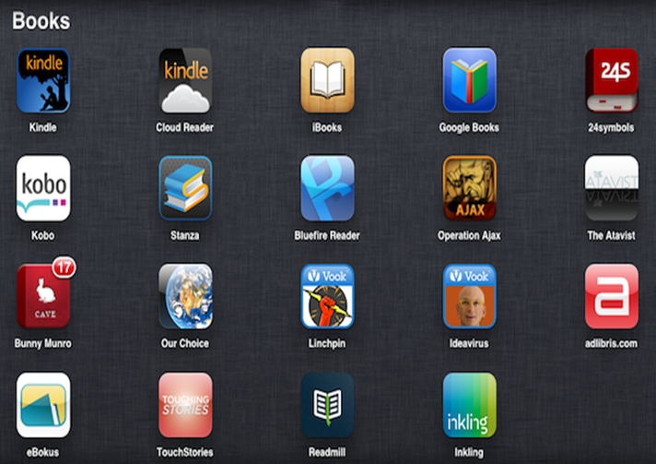

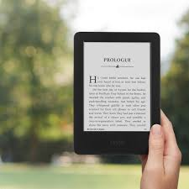
ই-বুক অ্যাপস
আসলে ই-বুক নিজেই একটি অ্যাপস আকারে প্রকাশিত। অ্যাপস ডাউনলোড করে কম্পিউটার বা মোবাইল ফোনে পড়া যায়।
মুদ্রিত বই এর মতই পড়তে কোন সমস্যা হয়না।

Slide 18



চৌকস ই-বুক
অডিও
ভিডিও
অ্যানিমেশন
চৌকস ই-বুক -এ লিখিত অংশ ছাড়াও অডিও/ভিডিও/এনিমেশন ইত্যাদি সংযুক্ত থাকে। এগুলোর কন্টেন্ট মাল্টিমিডিয়ায় সমৃদ্ধ।

Slide 19
দলীয় কাজ
কী কী উপায়ে ই-বুক পড়া যায় তা নিজেদের মধ্যে আলোচনা করে একটি পোস্টার পেপার তৈরি কর।

Slide 20
মূল্যায়ন
১. E-book কত প্রকারে প্রকাশিত হতে পারে?
ক) ৪
খ) ৫
গ) ৬
ঘ) ৭
২. তথ্য ও যোগাযোগ প্রযুক্তির প্রধান উপকরণ নিচের কোনটি ?
ইন্টারনেট
টেলিভিশন
রেডিও
স্মার্ট ফোন
৩. EPUB এর পূর্ণরুপ নিচের কোনটি?
Electronic Public
Energetic Public
Electronic Publication
Emergency Public

Slide 21

মূল্যায়ন
৫. কুইজ এর ব্যবস্থা আছে নিচের কোন অপশনটিতে ?
ক) পিডিএফ
খ) অ্যাপস
গ) ই-পাব
ঘ) স্মার্ট
৪. PDF এর পূর্ণ রূপ নিচের কোনটি ?
ক) পোর্টেবল ডিস্ক ফরম্যাট
খ) পোর্টেবল ডকুমেন্ট ফরম্যাট
গ) পোর্টেবল ডকুমেন্ট ফ্যাক্টরি
ঘ) পোর্টেবল ডকুমেন্ট ফাস্ট
৫. নিচের কোনটি ই-বুকের অংশ নয় ?
ক) ভিডিও
খ) চিত্র
গ) অডিও
ঘ) সিডি

Slide 22

বাড়ির কাজ
বিদ্যালয় থেকে দেওয়া তোমার তথ্য ও যোগাযোগ প্রযুক্তি বইটি হারিয়ে ফেলেছ। এখন কীভাবে বইটি অনলাইন থেকে তুমি সংগ্রহ করে পড়তে পারবে, তা খাতায় লিখে নিয়ে আসবে।

Slide 23

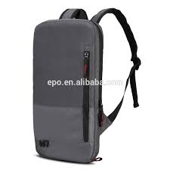
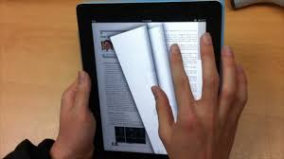
শ্লোগান
“স্কুলের ভারী ব্যাগ হালকা করি,
পাঠ্য বইটি ই-বুকে পড়ি।”

Slide 24

সকলের সুস্বাস্থ্য কামনা করে আজকের মত
আল্লাহ্‌ হাফিজ

